Slide 1
A Uniﬁed Approach to Interpreting Model Predictions

Slide 2
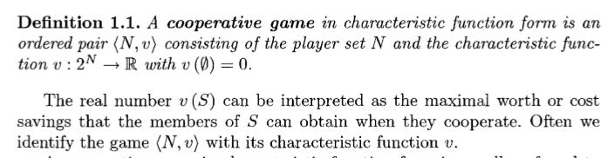
Shapley value

Slide 3
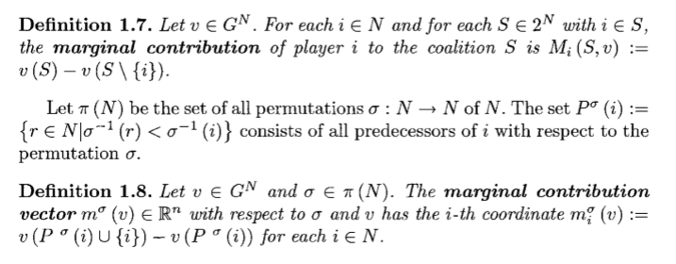
Shapley value

Slide 4

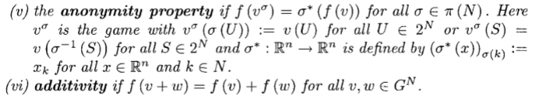
四种性质

Slide 5
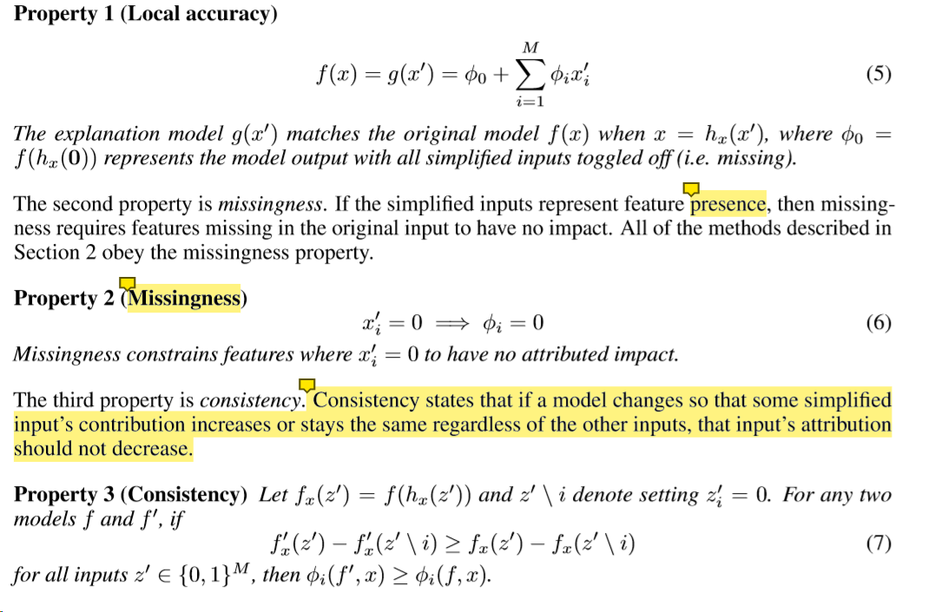
本文的三种性质

Slide 6
性质的对应
Local accuracy
efficiency
Missingness
Consistency
Additivity
Dummy player
Anonymity

Slide 7
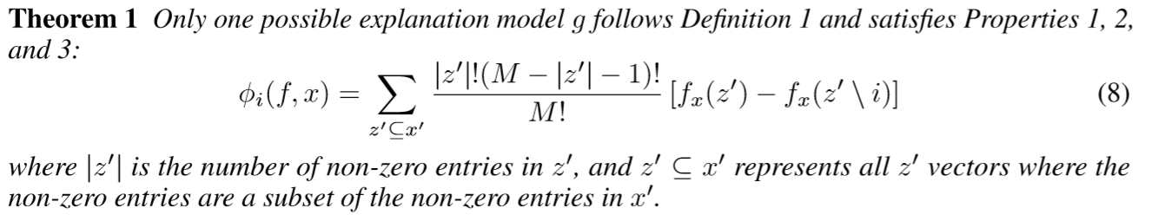


公式的理解

Slide 8
论文的主要内容
本文将用于解释黑盒子的方法视为一种称为“解释模型”的模型。这将使得我们便于定义其中得部分方法为“可加模型”
本文展示了得到特殊解得博弈论结果应用于“可加模型”，以及提出shap值作为特殊重要性的统一度量。
提出新的shap值估计方法，证明了两件事情：
1它比之前研究中的方法更符合人类直觉；
2它比几种存在的方法在识别模型输出类型上更有效

Slide 9
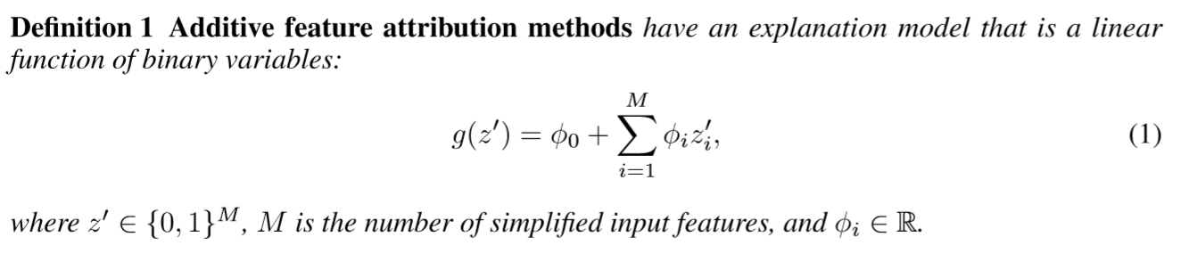
Additive Feature Attribution Methods

Slide 10
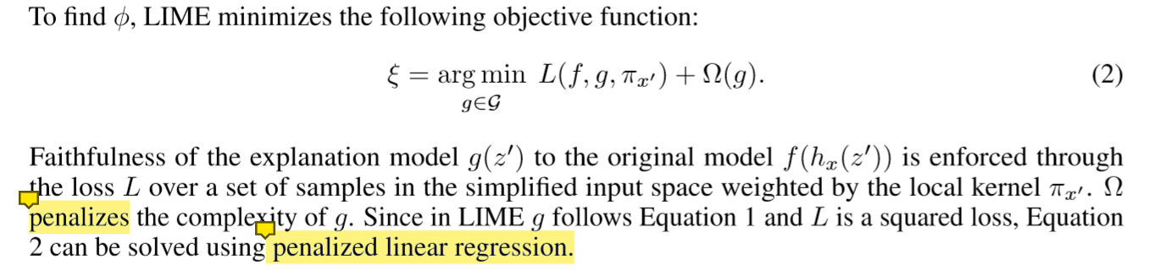
LIME

Slide 11
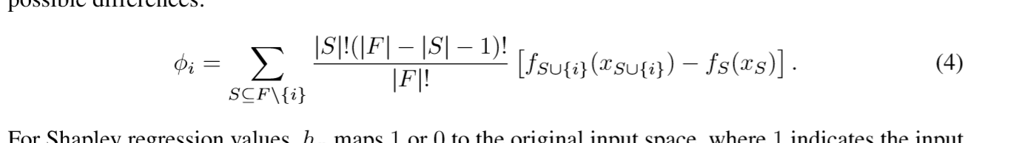
Classic Shapley Value Estimation

Slide 12
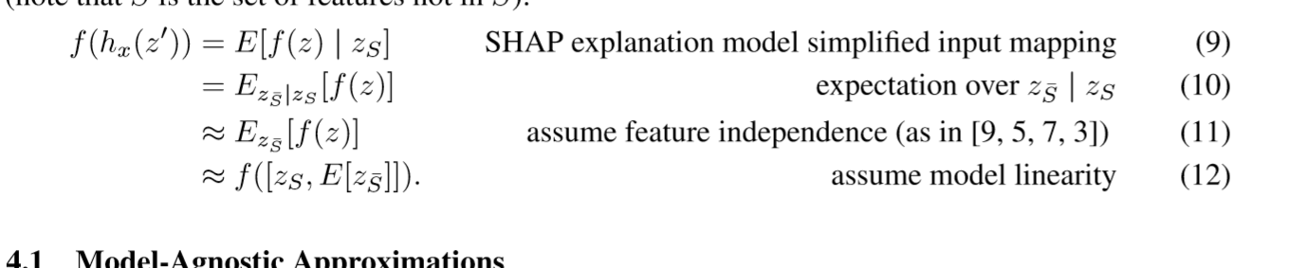
如何计算
两个假设：特征独立，模型线性

Slide 13
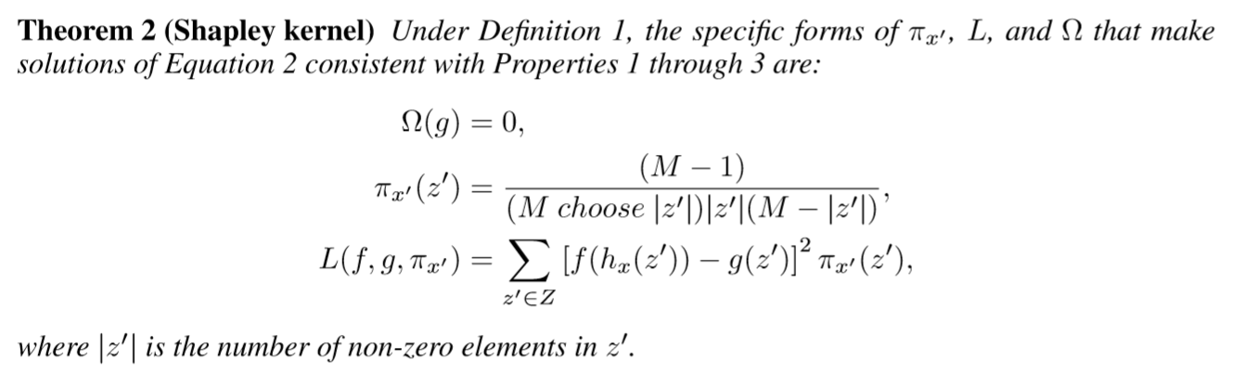
Shapley kernel
Theorem 2 connects Shapley values from game
theory with weighted linear regression

Slide 14
Computational and User Study Experiments
证明了两件事情：
1它比之前研究中的方法更符合人类直觉；
2它比几种存在的方法在识别模型输出类型上更有效

